Slide 1
Средняя общеобразовательная школа при Посольстве России в Израиле
Первоистоки всех искусств едины. Едины их образы, темы, сюжеты. Жизнь нам открывается через изображение, через слово, через мелодию. Искусство присутствует в мире как добрый наставник; оно рассказывает человеку о нём самом, о его слабостях и величии, оно учит ценить себя и других людей; хранит память об ушедших временах.
Сетевой проект
«ДРЕВНИЙ СОЮЗ»
Музыка и живопись
Проект выполнили: Шилина Юлия (2 кл.), Сырокваш Александра (2 кл.), Александров Вячеслав (3 кл.), Дробинина Валерия (3 кл.), Дускинова Эрика (3 кл.), Кандаурова Диана (3 кл.), Костёнова Алиса (4 кл.), Зубова Екатерина (5 кл.), Щербанёва Дарья (5кл.), Мельников Даниил (5 кл.), Адамова Евгения (6 кл.), Додонова Мария (6 кл.), Музалевская Анна (6 кл.), Сопчиков Данил (6 кл.), Костёнова Юлия (6 кл.), Эшонова Лазиза (6кл)
Учителя: Соколова Л.В., Репина Л.Н.
Руководитель: учитель начальных классов Носкова М.Э

Slide 2
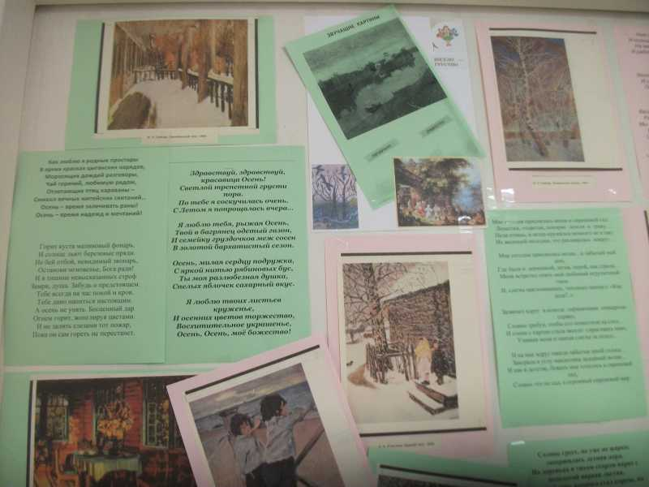
Содержание
Выставка в школе «Звучащие картины»
1. « Картинки с выставки»: Мусоргский – Гартман – Рихтер.
Происхождением музыкального цикла М.П.Мусоргского «Картинки с выставки».
2.Пастораль в живописи и в музыке.
Направлением пастораль в живописи и в музыке.
3. Облик деревянной России с её церквями, с колокольным звоном.
К историческому прошлому, через музыку М.Мусоргского и картины художников И. Левитана и
А. Лентулова. Представление разных колокольных звонов.
4. О России петь, что стремиться в храм. Радуйся, Дева Мария!
Прекрасное в образе Богородицы через картины Рафаэля и В. Васнецова и музыку Ф. Шуберта и
С. Рахманинова.
5.Музыка и изобразительное искусство. Пейзаж в музыке.
6. Россия – Родина моя. Звучащие картины. Романс – пейзаж.
Красота природы в любое время года. Многообразие связей музыки и изобразительного искусства.
7. Что за прелесть эти сказки!
Роль сказки в поэзии А.С. Пушкина, в музыке Н. Римского-Корсакого и картинах И. Билибина , В. Васнецова.

Slide 3
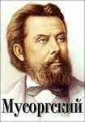
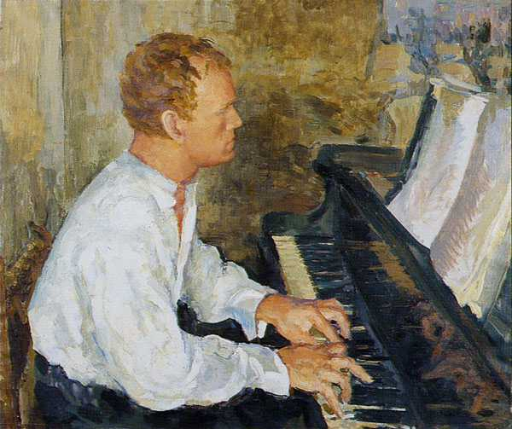
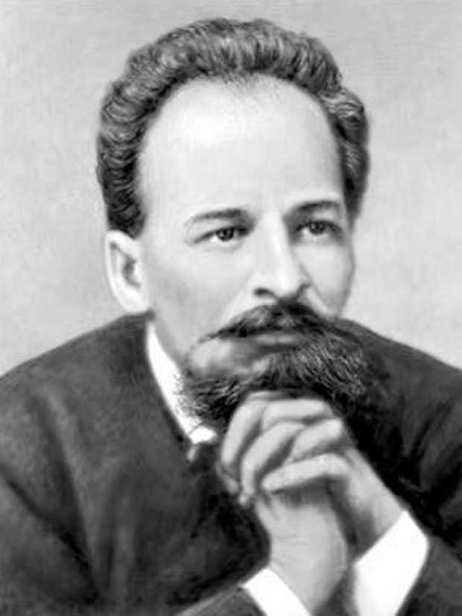
«Картинки с выставки»: Мусоргский — Гартман - Рихтер
Для Модеста Петровича Мусоргского Виктор Гартман являлся очень близким другом, поэтому внезапная смерть Гартмана потрясла композитора. Через год после этого трагического события была проведена выставка картин Виктора Гартмана, посвящённая его памяти. Однако лучшим памятником художнику стал фортепианный цикл, написанный его другом.
«Картинки с выставки» - один из лучших шедевров в русской фортепианной музыке (1874). По форме это сюита, состоящая из десяти пьес, каждая из которых отражает содержание одной из картин художника Виктора Александровича Гартмана.
Рихтер
Гартман
Творчество Мусоргского было особенно близко Святославу Рихтеру. Интерпретация Рихтером цикла пьес "Картинки с выставки" настолько интересна, ярка и самобытна, что сложно представить себе исполнителя, который мог бы в этом шедевре «переиграть» самого Святослава Рихтера!

Slide 4
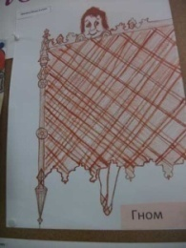
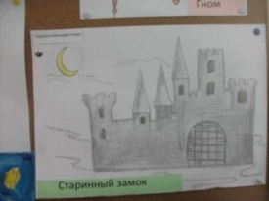
«Картинки с выставки»: Мусоргский — Гартман - Рихтер
Идея создания музыкального цикла появилась у Мусоргского во время посещения выставки, и уже через три недели цикл был готов! Некоторые картины даже сложно назвать именно картинами. Это скорее зарисовки, эскизы, иногда просто намётки к театральным костюмам.
Картинка «Гном».
У Гартмана гном представлен в виде ёлочной игрушки. Мусоргский доводит до слушателя образ смешного существа, наделённого человеческими чувствами.
Шилина Юля
Картина «Старый замок».
Музыка даёт нам ощущение средневековой атмосферы.
Картина «Тюильрийский сад».
Ссора детей после игры.
Сырокваш Александра
Картина «Быдло». Гартман изобразил телегу, запряжённую волами. В зарисовке Мусоргского чувствуется не только тяжесть самой повозки, но и тяжесть подневольной жизни крестьян.
Гартман
Шилина Юля
Картина «Балет невылупившихся птенцов».
У Гартмана - это эскиз к балетным костюмам для танцев птенцов канарейки.

Slide 5
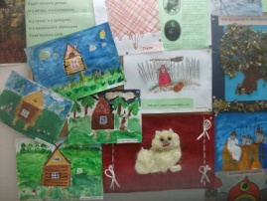
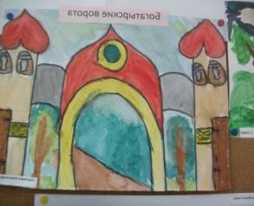
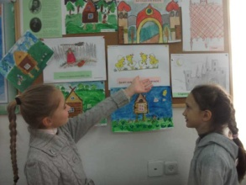
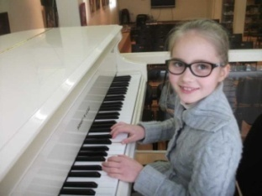
«Картинки с выставки»: Мусоргский — Гартман - Рихтер
Выставка детских рисунков
Гартман
Сырокваш Александра
Гартман
Картина «Богатырские ворота» представляет собой проект Киевских ворот. Эти ворота так и не были построены, однако планировалось их строительство после неудачного покушения на Императора Александра ІІ и его чудесного спасения. Пьеса Мусоргского звучит, как торжество православия, весьма реалистично изображая торжественный колокольный перезвон.
М. Мусоргский
«Прогулка».
Исполняет Шилина Ю.
Подготовили материал и нарисовали рисунки учащиеся 2 класса Шилина Ю. и Сырокваш А.

Slide 6
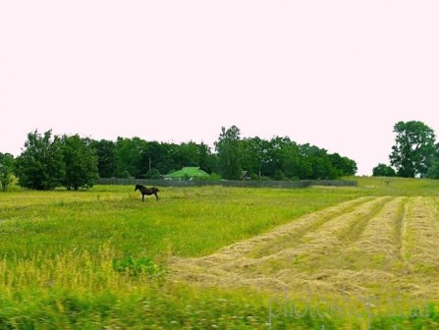
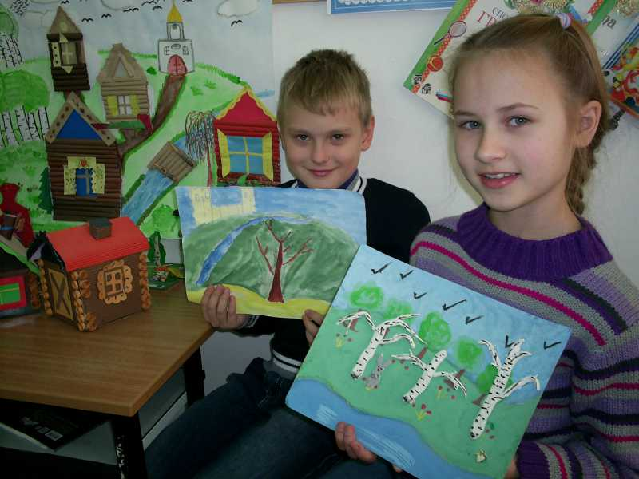
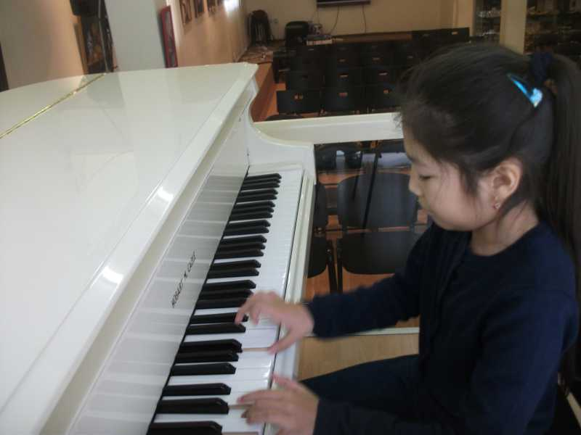
Пастораль в живописи и в музыке
«Пастораль – это жанр в живописи и в музыке. В нём изображается спокойная сельская жизнь. Художники рисуют то, что они видят: природу, людей, занятых повседневными делами. Их картины умиротворённые и спокойные.
Под пасторальную музыку Д. Скарлатти я представляла природу сельской местности, где я отдыхаю каждое лето у бабушки.» (Из сочинения ученицы 3 кл. Валерии Дробининой).
Дробинина Валерия,
Александров Вячеслав
Юон «Летний день»
«Живопись пастораль отличается своими насыщенными красками. Мне кажется, что картины гармоничные и чувственные. Они передают настрой автора.
Лиричная музыка в стиле пастораль очень образная. Когда я слушаю такие произведения, у меня возникают образы природы. Красивая и спокойная мелодия вызывают чувство покоя и радости.
Послушайте эти произведения и окунитесь в мир волшебных звуков. Мне понравилась живопись и музыка пастораль!!!»
Дускинова Эрика
Г. Свиридов «Пастораль»
(Из сочинения учащегося 3 класса Александрова Вячеслава)

Slide 7
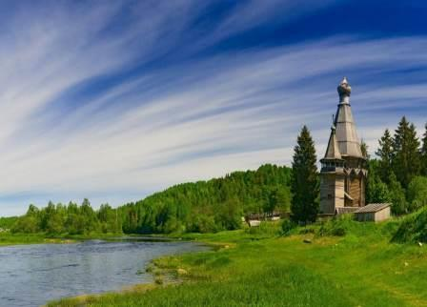
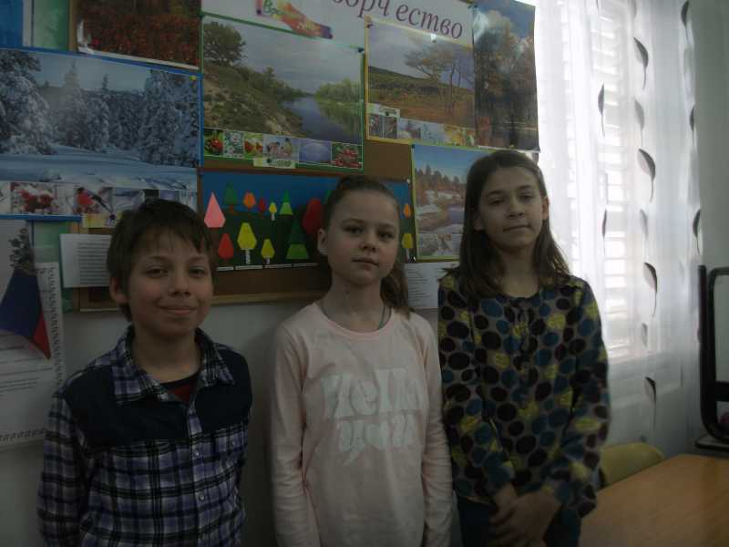
Облик деревянной России с её церквями, колокольным звоном
Колокола называют русским чудом. Колокольные звоны -- -это голос нашей Родины.
Колокола звучат по-разному, рассказывая людям о тревогах и радостях, сообщая о бедствиях и праздниках. У колокольных звонов несколько названий: набат, трезвон, благовест.
Первая неделя после Пасхи называется Светлой. Все семь дней в храмах открыты колокольни, и каждый может подняться туда, и звонить в колокола.
Когда бьют во множество колоколов, звон получается особенный. Его называют трезвоном.
И мощный звон промчался над землёю.
И воздух весь, гудя, затрепетал,
Певучие, серебряные громы
Сказали весть святого торжества…
А. Хомяков
Над проектом работали ученики 5 класса:
Мельников Данил, Зубова Екатерина, Щербанёва Дарья.

Slide 8
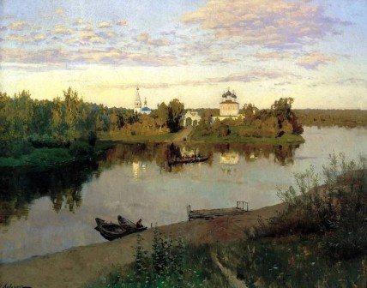
Торжественный звон колоколов мы слышим во вступлении к опере М. Мусоргского «Борис Годунов». Там колокола как бы говорят: «Произошло что-то хорошее приходите на площадь и узнаете, что произошло.»
И правда Борис стал царём!
Всмотритесь и вслушайтесь в картину И. Левитана «Вечерний звон», в котором слиты в воедино облик родины и звон сельского колокола, и, может быть почувствуете душу старой России с её любовью к Богу, давшую миру такую богатую культуру колокольного звона.
Облик деревянной России с её церквами, колокольным звоном
дорог и близок русской душе.
Левитан «Вечерний звон»

Slide 9
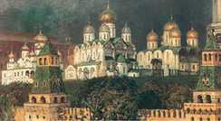
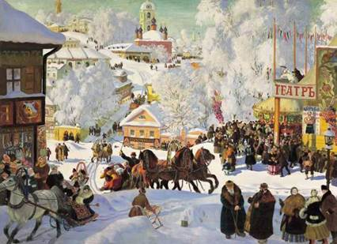
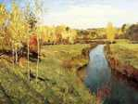
«Вечерний звон»
Вечерний звон, вечерний звон!
Как много дум наводит он
О юных днях в краю родном,
Где я любил, где отчий дом,
И как я, с ним навек простясь,
Там слушал звон в последний раз.
И. Козлов.
Врубель «Москва»
На этот стих было написано много мелодий . Песня получила такую популярность что её стали называть народной. В чём секрет этого стиха?
Это стихотворение близко музыкантам своим поэтическим образом и изначальной музыкальностью.
Левитан написал картину «Вечерний звон» в 1892 году.
Художник К. Коровин писал о Левитане: «Он был всегда грустный. Он жил как-то не совсем на земле…Летом Левитан мог лежать на траве целый день и смотреть в высь неба».
Кустодиев «Масленица»
И. Левитан «Золотая осень»

Slide 10
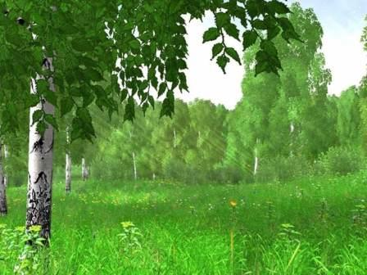
О России петь – что стремиться в храм. Радуйся, Дева Мария!
Над проектом работали учащиеся 6 класса:
Додонова Мария, Музалевская Анна, Эшонова Лазиза.

Slide 11
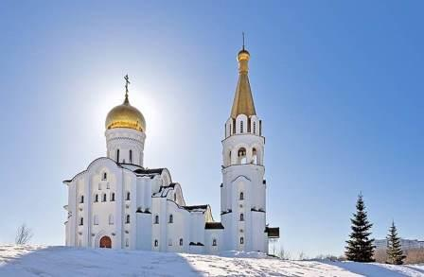
Иконы сопровождают православного человека в течение всей жизни . Раньше в каждом доме - богатом или бедном – на стене , в правом – « красном » - углу, обязательно располагались иконы Иисуса Христа и Девы Марии.
Ремесло иконописца всегда считалось непростым, а ««богоугодным». Существовало неписанное правило, что приступать к работе можно, лишь выдержав строгий пост, попарившись в бане и надев на себя чистую рубашку.

Slide 12
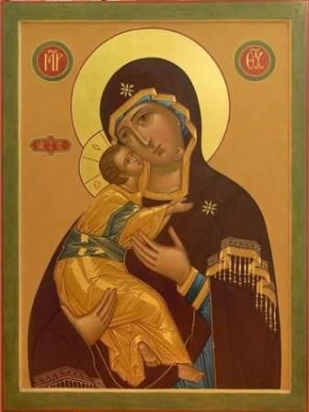
На Руси есть иконы , посвящённые Деве Марии , с удивительными поэтическими названиями. Особенно близка к сердцу русского человека икона Богоматери Владимирской - Небесной Заступницы Москвы . Это икона – величайшая святыня Руси .
Недаром Россию называют домом Богородицы .
Не на троне – на Её руке,
Левой ручкой обнимая шею, -
Взор во взор, щекой припав к щеке…
Нет в мирах слепительнее чуда
Откровенья вечной красоты.
(М. Волошин)

Slide 13
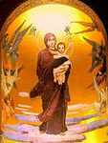
7 апреля отмечается двунадесятый праздник Благовещения Пресвятой Богородицы. Вспомним евангельскую историю, которая лежит в основе праздника . В этот день архангел Гавриил , посланный Богом , принёс Деве Марии благую весть, о том, что Она избрана между женами и от Неё воплотится Сын Божий.
Он сказал Ей такие слова : « Радуйся , Благодатная ! Господь с Тобою; благословенна Ты между женами».
Этот же текст , несколько изменённый , является и текстом « Молитвы» С. Рахманинова и других русский композиторов , которые обращались к этой теме.
Нельзя не вспомнить музыку И. С. Баха и Ф. Шуберта «Ave, Maria».
Ave, Maria – лампада тиха,
В сердце готовы четыре стиха:
Чистая дева.. скорбящего мать-
Душу проникла твоя благодать.
Неба царица, не в блеске лучей –
В тихом предстань сноведении ей!
Ave, Maria – лампада тиха.
Я прошептал все четыре стиха.
А. Фет
В. Васнецов
«Богоматерь с младенцем Христом
Одной картины я желал быть вечный зритель,
Одной: чтоб на меня с холста, как с облаков,
Пречистая и наш Божественный Спаситель
Она с величием, Он с разумом в очах –
Взирали, кроткие, во славе и в лучах…
А. С. Пушкин

Slide 14
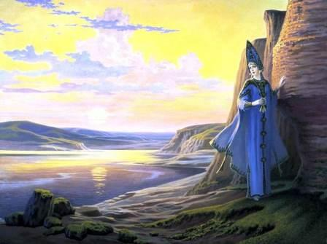
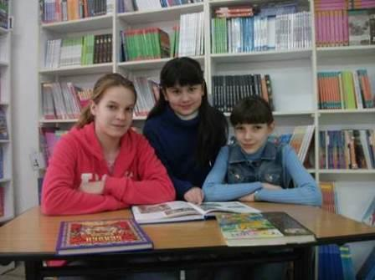
Что за прелесть эти сказки!
Авторы: Костёнова Юлия (6 кл.), Костенова Алиса (4кл.) и Кандаурова Диана (3 кл.).

Slide 15
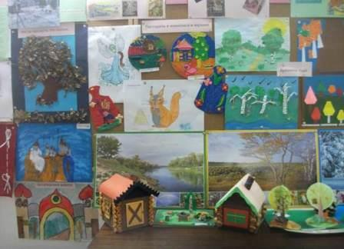
Русь в давние времена была страной дремучих лесов и бескрайних полей, но образ Моря - Окияна Синего часто появляется в её сказках и манит своей загадочностью.
В 1897 году Н.А.Римским-Корсаковым завершена работа над созданием оперы-былины в семи картинах «Садко» на либретто композитора и В.И. Бельского, основанное на старинных русских былинах.
Опера начинается оркестровым вступлением, названным самим композитором «Окиан-море синее», рисующим спокойную, но грозную морскую стихию: ровно и конца в конец не видно ни корабля, ни живого существа.
Выставка детских работ

Slide 16
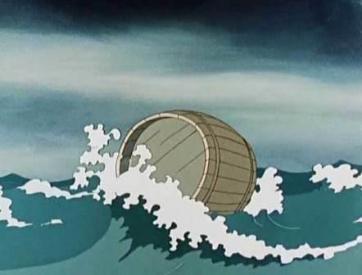
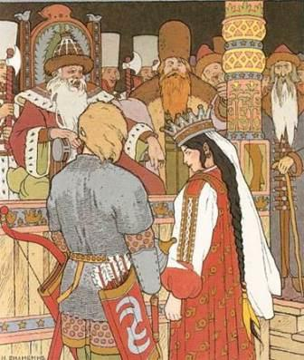
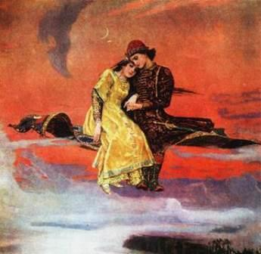
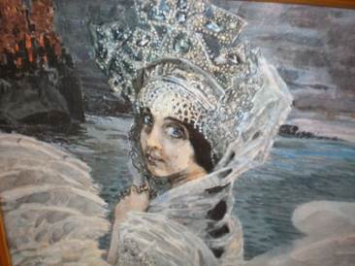
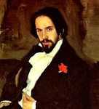
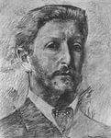
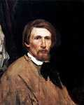
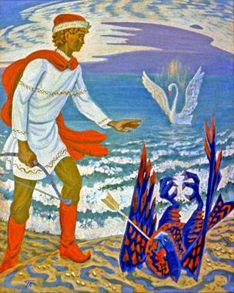
Слушаешь музыку, читаешь поэтические строки и представляешь полотна В.Васнецова, М. Врубеля и И.Билибина.
И. Билибин
На мгновение оно словно застыло на обложке книги "Сказка о царе Салтане", оформленной Иваном Билибиным.
М. Врубель
В. Васнецов
Сказочное чудо стихов Пушкина композитор Н.А.Римский-Корсаков передал в музыке. В мерное движение волн вплетаются одна за другой новые музыкальные темы, музыка передает и блеск звезд на небе, и плывущую по волнам неуклюжую бочку, и плач царицы, и даже то, как чудесным образом "не по дням , а по часам" растет князь Гвидон.

Slide 17
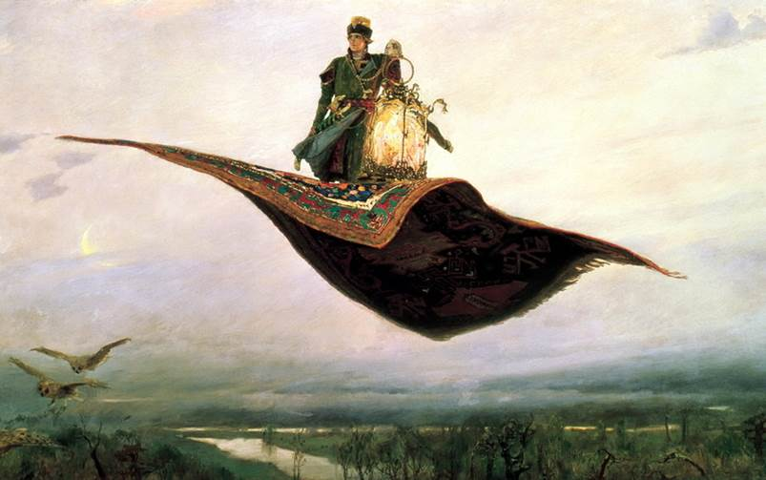
Сказка зовет в дорогу! Иван Царевич на картине Васнецова уже несется на ковре самолете с Жар-птицей. Сказочное время не ждет!
Его кот ученый уже заждался. Окно в мир сказки распахнуто художниками и композиторами!
Пора в путь!

Slide 18
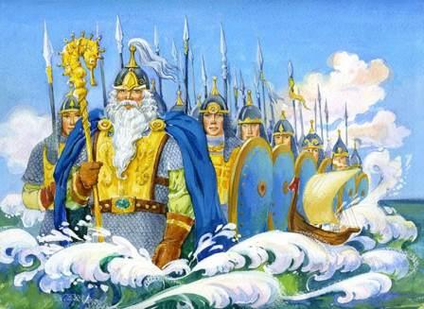
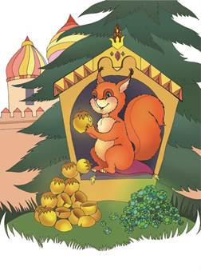
Есть в "Сказке о царе Салтане... " три чуда. В опере у каждого чуда есть своя музыкальная тема - яркая картинка, только написана она не красками, а звуками.
Первое чудо - белка.
Музыкальная характеристика Белки поручена ксилофону и флейте-пикколо. Щелкание ксилофона точно воспроизводит раскалывание золотых орешков, а свистящий тембр флейты-пикколо придает песенке Белки характер насвистывания.
Второе чудо – «в чешуе, как жар горя, тридцать три богатыря».
Музыка «второго чуда» – богатырей – нарастает постепенно. В ней слышится и рокот разбушевавшейся морской стихии, и завывание ветра. Этот звуковой фон, на котором выступают богатыри, создаётся различными группами инструментов, рисующих образ сильных, могучих, несокрушимых.
Богатыри предстают в тембровой характеристике медных духовых – самых мощных инструментов симфонического оркестра.
Третье чудо – Царевна Лебедь.

Slide 19
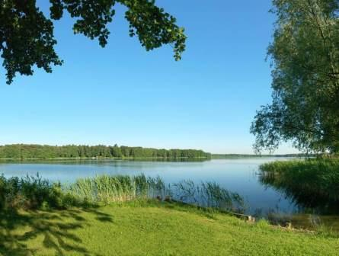
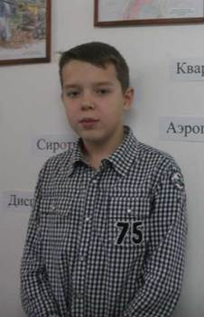
Россия – родина моя. Звучащие картины. Романс – пейзаж
Внимание и любовь к окружающему миру – с эстетической установкой формировалась национальная композиторская школа в России. И несмотря на свою относительную молодость (в сравнении с западноевропейской музыкальной традицией ), она поражает и зрелостью чувств, и мудростью наблюдений, и отточенностью мастерства.
Автор проекта Сопчиков Данил ( 6 кл. )

Slide 20
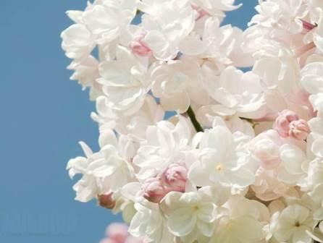
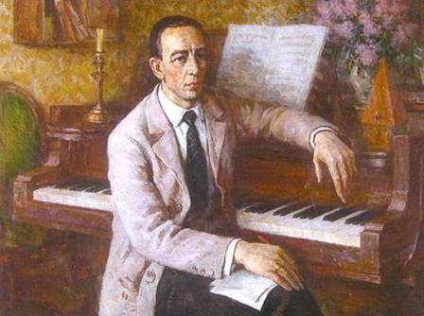
Один из самых тонких, поэтических вокальных жанров - романс сумел переломить в себе огромный мир музыкальной образности. В романсе выражают себя и счастье, и одиночество, в нем звучит то народная речь то сказочные повествования, то он уносит нас в страну фантастического музыкального Востока, то завораживает испанскими ритмами.
Картины родной природы всегда волновали композиторов. Какие удивительные музыкальные пейзажи подарили нам Чайковский и Мусоргский, Прокофьев и Свиридов, Григ и Моцарт.
“Сирень” – один из самых известных романсов С. Рахманинова.
Рахманинов. как пианист, объездил весь мир. И где бы он ни выступал, ему всегда дарили букет белой сирени.
Для композитора сирень стала символом Родины.

Slide 21
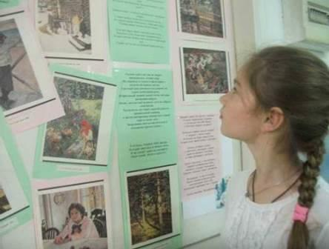
Музыка и изобразительное искусство. Пейзаж в музыке.
Автор работы Адамова Евгения (6 кл.)

Slide 22
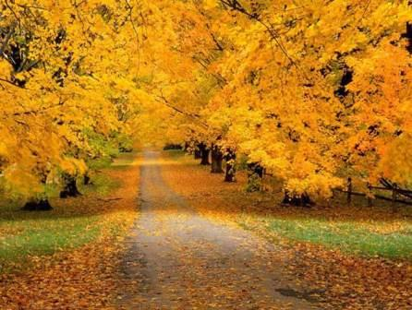
Я ухожу в осеннюю аллею, Бреду неспешно, листьями шурша. И ни о чем я больше не жалею, Осенний блюз поет моя душа. Я ухожу в осеннюю небрежность, Немного грусти пробуя на вкус. Кленовый лист задумчиво и нежно Кружится в вальсе, падая на куст. Я ухожу в осеннюю аллею, И пусть напиток осени не мед. Я каждый раз от осени хмелею; Не от вина, а от ее красот.
«Природа – это универсальный и прекрасный мир, который вдохновляет поэтов и писателей. Художников и музыкантов на создание неповторимых образов времён года. Они передают свои чувства через слова, звуки, цвета.»(Из сочинения Адамовой Е. «Пейзаж в живописи и в музыке».

Slide 23
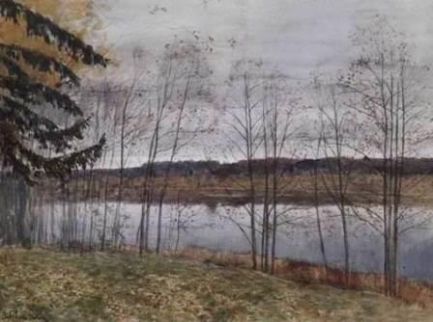
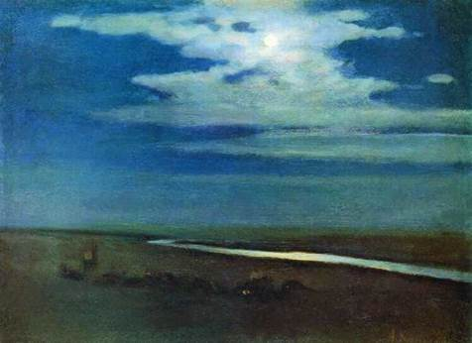
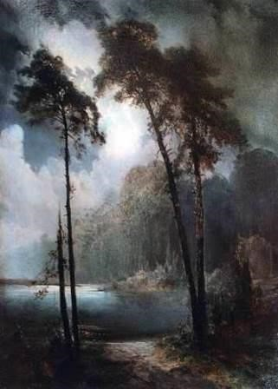
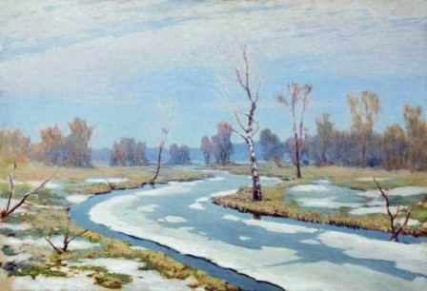
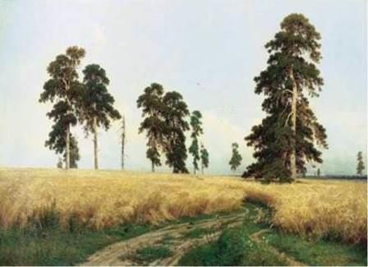
И.И.Левитан «Осенний пейзаж»
П.И. Чайковский «Осенняя песня»
А.И.Куинджи «Ночь»
К. Дебюсси «Лунный свет»
В. Моцарт «Маленькая ночная серенада» А.К. Саврасов «Ночка»
Ф.Шопен «Весенний вальс» А.И. Куинджи «Ранняя весна»
А.Н. Скрябин «Прелюдия №8» И.И. Шишкин «Рожь»

Slide 24
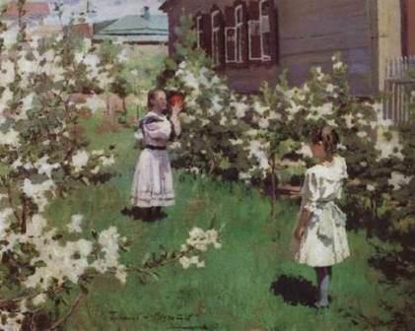
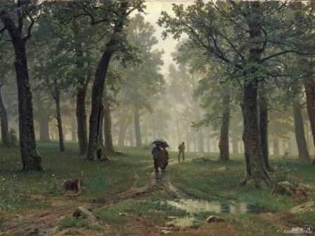
Ф. Шопен «Капли дождя» И.И. Шишкин «Дождь в дубовом лесу»
П.И. Чайковский «Вальс цветов» В.Э. Борисов-Мусатов «Майские цветы»
К. Сен- Санс «Лебедь» А.А. Рылов «В голубом просторе»

Slide 25
К. Дебюсси «Разговор ветра с морем» И.К. Айвазовский «Черное море»
Л.В. Бетховен «Соната №14 (лунная)» И.Н. Крамской «Лунная ночь
С.В. Рахманинов «Сирень» М.А. Врубель «Сирень»

